Slide 1


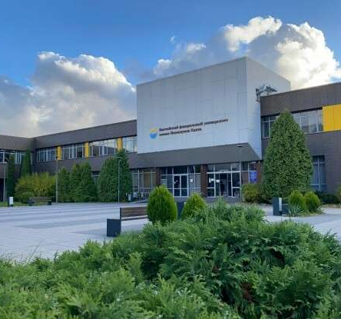
Составление комплекса корригирующей гимнастики для глаз
Труфанов Даниил Олегович

Slide 2
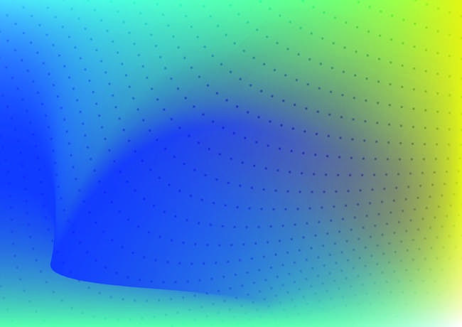
Упражнение 1:
И.П.: Сидя, глаза закрыты.
Выполнение: Медленно вращайте глазами по кругу сначала по часовой стрелке, затем против часовой стрелки.
Повторения: По 10 кругов в каждую сторону.
Методические рекомендации: Движения должны быть плавными, дыхание ровным.
Упражнение 2:
И.П.: Стоя, ноги на ширине плеч, руки опущены вдоль туловища.
Выполнение: Поднимите глаза вверх, затем опустите вниз. Повторите движение в стороны: вправо-влево.
Повторения: 8-10 раз в каждом направлении.
Методические рекомендации: Не напрягайтесь, дышите свободно.
Упражнение 3:
И.П.: Лежа на спине, глаза открыты.
Выполнение: Смотрите на кончик носа, затем переведите взгляд вдаль.
Повторения: 10-12 раз.
Методические рекомендации: Фокусируйтесь на объекте, не торопитесь.
Упражнение 4:
И.П.: В положении стоя, держась за спинку стула.
Выполнение: Перемещайте взгляд от ближнего объекта (например, пальца вытянутой руки) к дальнему объекту (окно).
Повторения: 8-10 переходов.
Методические рекомендации: Старайтесь четко видеть оба объекта.
Упражнение 5:
И.П.: Опираясь локтями о стол, ладони сложены вместе, лоб лежит на ладонях.
Выполнение: Закройте глаза и расслабьтесь, представляя себе что-то приятное.
Время выполнения: 1-2 минуты.
Методические рекомендации: Полностью расслабьте мышцы лица и шеи.

Slide 3
Упражнение 1:
И.П.: Ноги на ширине плеч, руки перед собой.
Выполнение: Поворачивая голову направо, одновременно переводите взгляд на правую руку. Затем то же самое в левую сторону.
Повторения: По 8-10 поворотов в каждую сторону.
Методические рекомендации: Темп средний, движения синхронные.
Упражнение 2:
И.П.: Руки согнуты в локтях, кисти у груди.
Выполнение: На вдохе поднимаете руки над головой, одновременно поднимая взгляд вверх. На выдохе возвращаетесь в И.П.
Повторения: 8-10 подъемов.
Методические рекомендации: Следите за дыханием, выполняйте упражнение плавно.
Упражнение 3:
И.П.: Стоя, ноги вместе, руки вдоль туловища.
Выполнение: Приседание с одновременным переводом взгляда снизу вверх.
Повторения: 8-12 приседов.
Методические рекомендации: Спина прямая, темп умеренный.
Упражнение 4:
И.П.: Сидя на стуле, ноги на полу, руки на коленях.
Выполнение: Наклоняя корпус вперед, смотрите на пальцы ног, затем выпрямляйтесь и поднимайте взгляд вверх.
Повторения: 8-12 наклонов.
Методические рекомендации: Держите спину прямой, двигайтесь медленно.
Упражнение 5:
И.П.: Лёжа на животе, опираясь на предплечья.
Выполнение: Поднимая голову, следуйте взглядом за рукой, которая поднимается вверх.
Повторения: Поочередно каждой рукой 6-8 раз.
Методические рекомендации: Амплитуда произвольная, но старайтесь максимально вытягивать руку.

Slide 4
Упражнение 1:
И.П.: В положении сидя, руки свободно лежат на столе.
Выполнение: Быстро моргать глазами в течение 20 секунд, затем закрыть их и расслабиться на 15-20 секунд.
Количество повторений: 3 раза.
Рекомендации: Это упражнение помогает снять напряжение с глазных мышц.
Упражнение 2:
И.П.: Исходное положение сидя, взгляд направлен прямо перед собой.
Выполнение: Переводить взгляд по диагонали: верхний левый угол комнаты – нижний правый угол, затем наоборот.
Время выполнения: 30 секунд.
Рекомендация: Делайте это упражнение без напряжения, плавно перемещая взгляд.
Упражнение 3:
И.П.: Взгляд зафиксирован на точке перед вами.
Выполнение: Медленно вращайте глазами по кругу, сначала по часовой стрелке, потом против часовой стрелки.
Кол-во повторений: По 5 кругов в каждую сторону.
Совет: Сохраняйте спокойствие и сосредоточенность во время выполнения.
Упражнение 4:
И.П.: Ладони плотно прижаты к закрытым глазам.
Выполнение: Мягко массируйте веки пальцами, делая круговые движения.
Продолжительность: 1 минута.
Подсказка: Массаж должен быть легким, чтобы избежать давления на глаза.
Упражнение 5:
И.П.: Стоя спиной к стене, руки опущены вдоль тела.
Выполнение: Глубоко вдохните, поднимая плечи вверх, а на выдохе опускайте их, расслабляясь.
Число повторений: 5-7 раз.
Примечание: Это поможет снять напряжение в шее и голове.

Slide 5
Пальминг:
Исходное положение: Сядьте удобно, локти на столе, ладони сложены домиком.
Действие: Приложите ладони к глазам так, чтобы они полностью закрывали глаза, но не давили на них. Расслабьтесь и закройте глаза под ладонями.
Длительность: От 1 до 3 минут.
Методические указания: Представляйте себе черный цвет, стараясь добиться полной темноты перед глазами.
Пальцевой поворот 1:
Исп. положение: Стоя, руки вытянуты вперед, указательные пальцы направлены вверх.
Упражнение: Сфокусироваться на пальцах, поворачивая голову влево и вправо, следуя взглядом за пальцами.
Повторения: 10-12 раз.
Советы: Двигаться плавно, следить за дыханием.
Пальцовый поворот 2:
Ист. положение: То же, что и выше.
Процедура: Поднять одну руку вверх, другую оставить внизу. Менять положение рук, фокусируя взгляд на движущейся руке.
Количество: 8-10 смен положения.
Указания: Не торопиться, дышать ровно.
«Бабочка»:
Стартовая позиция: Сидя, взгляд перед собой.
Процесс: Рисовать глазами восьмерку, начиная с верхнего левого угла и заканчивая нижним правым углом.
Частота: 5-7 циклов.
Рекомендация: Движение должно быть непрерывным и плавным.
Круговое движение:
Начальная поза: Стоя или сидя, руки на поясе.
Маневр: Вращать глазами по кругу, описывая воображаемый круг перед собой. Сначала по часовой стрелке, затем против.
Счет: 5-7 оборотов в каждую сторону.
Инструкция: Важно сохранять концентрацию и не перенапрягать глаза.

